Slide 1
Français

Slide 2
Révisions
ai, ei qui font « è »
g et ge qui font « j »
ph qui font « f »
y qui fait « i »

Slide 3
ai, ei qui font « è »
Combien de fois entends-tu « è » dans la phrase :
Le vent souffle sur les plaines du massif armoricain où se trouve mon domaine.
0
1
2
3

Slide 4
ai, ei qui font « è »
Combien de fois entends-tu « è » dans la phrase :
Le vent souffle sur les plaines du massif armoricain où se trouve mon domaine.
0
1
2
3

Slide 5
y qui fait « i »
Combien de fois entends-tu « i » dans la phrase :
Yves le cycliste a choisi une maison troglodyte, c’est une habitation creusée dans la roche.
6
7
8
9

Slide 6
y qui fait « i »
Combien de fois entends-tu « i » dans la phrase :
Yves le cycliste a choisi une maison troglodyte, c’est une habitation creusée dans la roche.
6
7
8
9

Slide 7
g et ge qui font « j »
Combien de fois entends-tu « j » dans la phrase :
Le garçon enlève son gilet, saute du plongeoir et nage dans le lagon au milieu des poissons rouges
3
4
5
6

Slide 8
g et ge qui font « j »
Combien de fois entends-tu « j » dans la phrase :
Le garçon enlève son gilet, saute du plongeoir et nage dans le lagon au milieu des poissons rouges
3
4
5
6

Slide 9
ph qui font « f »
Combien de fois entends-tu « f » dans la phrase :
À la fin du paragraphe, il y a la phrase sur le dauphin et l’éléphant.
2
3
4
5

Slide 10
ph qui font « f »
Combien de fois entends-tu « f » dans la phrase :
À la fin du paragraphe, il y a la phrase sur le dauphin et l’éléphant.
2
3
4
5

Slide 11
Défi : 45 secondes pour lire le plus de lignes possible
fai - tei - mai - ga - gi - go - gé - geoi
pa - po - phu - pha - apha - fo - my
py - pyja - bicy - veine - faire - reine
plaire - éléphant - pharmacie - dauphin
phoque - pyjama - bicyclette - stylo - mygale
baleine - girafe - gare - gourde - nageoire

Slide 12
Défi : 45 secondes pour lire le plus de lignes possible
fai - tei - mai - ga - gi - go - gé - geoi
pa - po - phu - pha - apha - fo - my
py - pyja - bicy - veine - faire - reine
plaire - éléphant - pharmacie - dauphin
phoque - pyjama - bicyclette - stylo - mygale
baleine - girafe - gare - gourde - nageoire

Slide 13
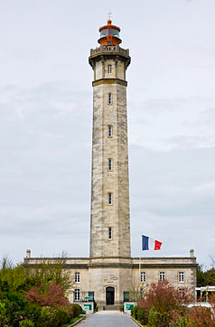
Deux phares sont figés sur l’île de Ré en Nouvelle-Aquitaine.
Le grand phare des baleines fait cinquante-sept mètres.
Avec son éclairage, il servait aux navigateurs pour se repérer et éviter les dangers. Le petit phare des baleineaux, avec ses pierres calcaires, sa tour en cylindre et sa lampe halogène, mesure seulement trente-et-un mètres.
Notes:
13

Slide 14
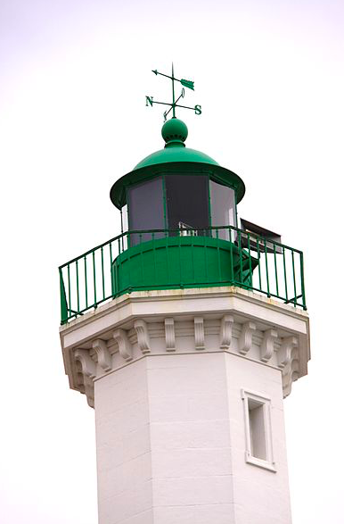
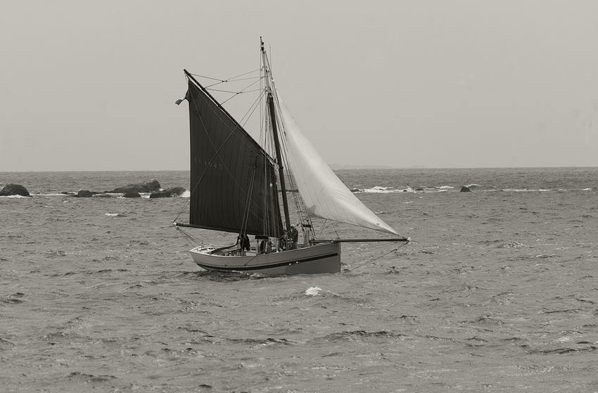
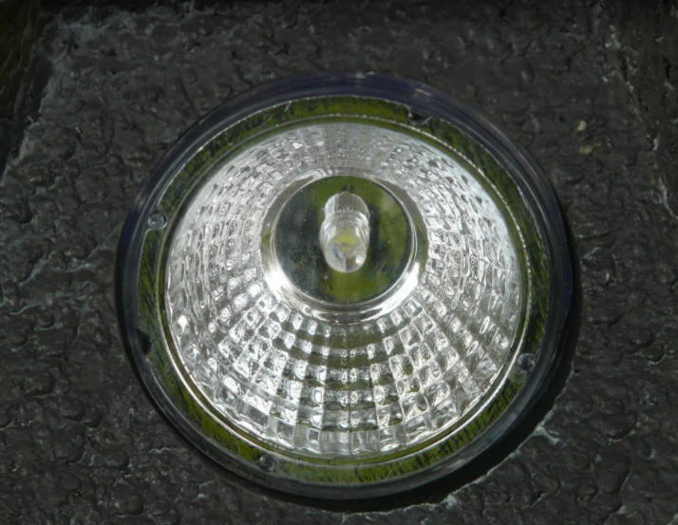
figés - éclairage - navigateurs - éviter
dangers - halogène

Slide 15
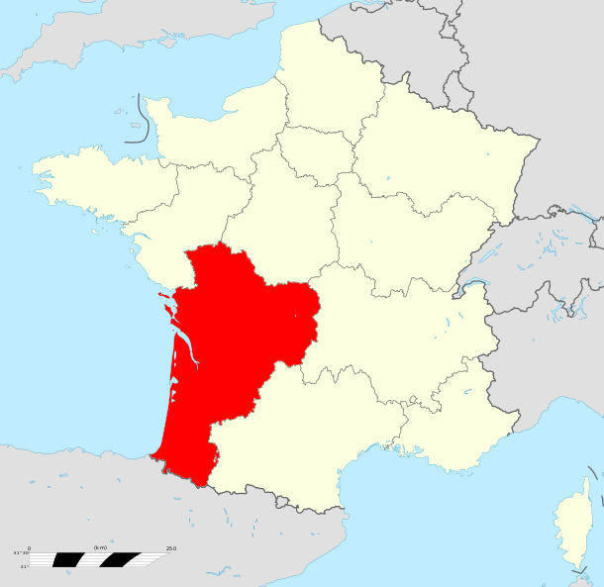
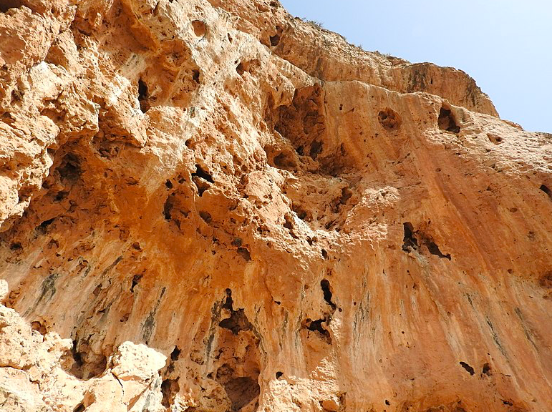
Nouvelle Aquitaine – une baleine – des baleineaux – elle fait – éclairage – il servait calcaire

Slide 16
1 2 3 4 5 6 7 8
deux - sont - des - fait - pour - aux - avec – ses

Slide 17
Deux phares sont figés sur l’île de Ré en Nouvelle-Aquitaine.
Le grand phare des baleines fait cinquante-sept mètres.
Avec son éclairage, il servait aux navigateurs pour se repérer et
éviter les dangers. Le petit phare des baleineaux, avec ses
pierres calcaires, sa tour en cylindre et sa lampe halogène, mesure seulement trente-et-un mètres.

Slide 18
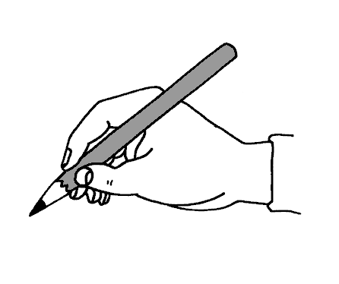
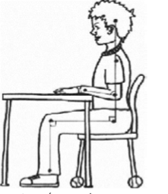
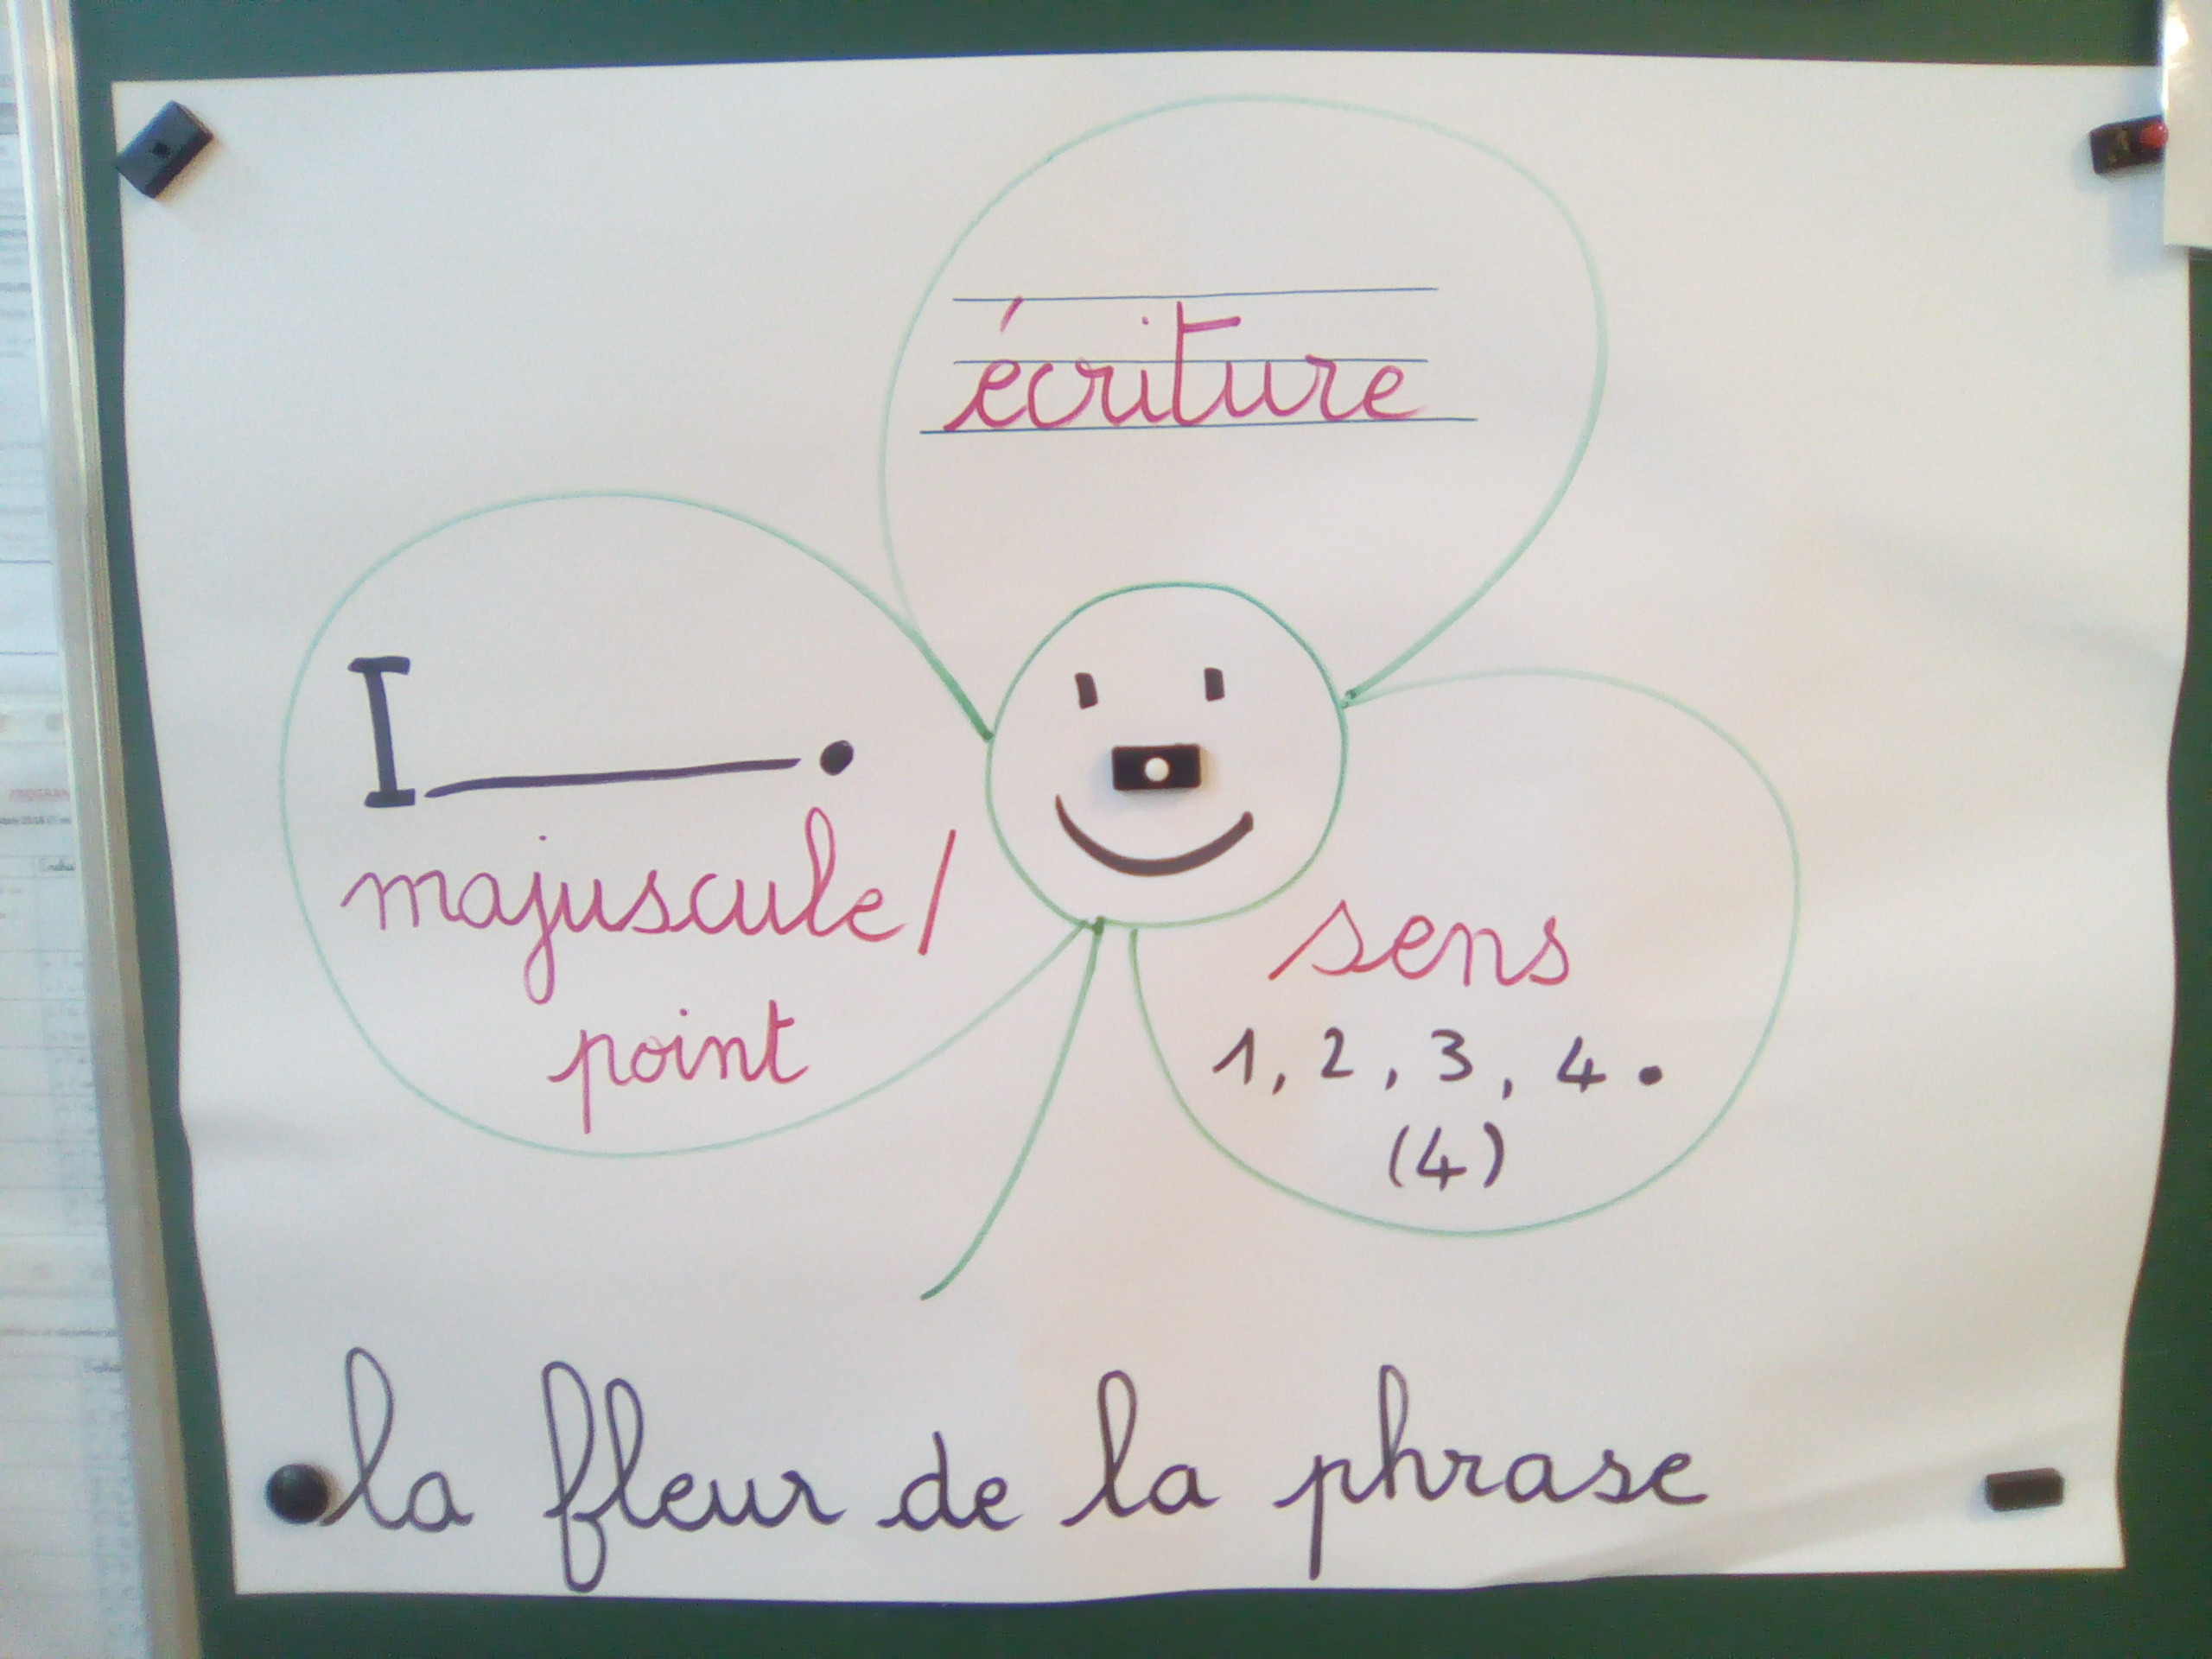

Slide 19
Deux phares sont figés sur l’île de Ré en Nouvelle-Aquitaine.
Le grand phare des baleines fait cinquante-sept mètres.
Avec son éclairage, il servait aux navigateurs pour se repérer et
éviter les dangers. Le petit phare des baleineaux, avec ses
pierres calcaires, sa tour en cylindre et sa lampe halogène, mesure seulement trente-et-un mètres.

Slide 21
DIAPO A SUPPRIMER
Déroulé sur la page d’écriture
dictée de mots
L1 : un pigeon
L2 : un nénuphar
L3 : la polyphonie
Apparition de l’outil d’aide – Travail pour compléter le tableau – copie de …... sur la ligne – disparition de l’outil d’aide
dictée de phrases
Apparition de la fleur – Commentaire – disparition de la fleur
L4 :
Il vaut mieux éviter le mot xylophone avec un x qui peut se prononcer ks ou gz

Slide 22
Révisions : Le défi des 30 secondes pour lire
mygale - baleine - girafe - singe
pyjama - dynamite - phoque
gourde - nageoire - veine - reine
plaire - éléphant - pharmacie

